Slide 1
Web 前端开发与案例
飞思达科技有限公司
杨路光
luguang.yang@vixtel.com

Slide 2
讲解提纲
一、案例-互联网可视化系统
二、开发工具与Web前端技术
三、演示

Slide 3
互联网可视化系统

Slide 4
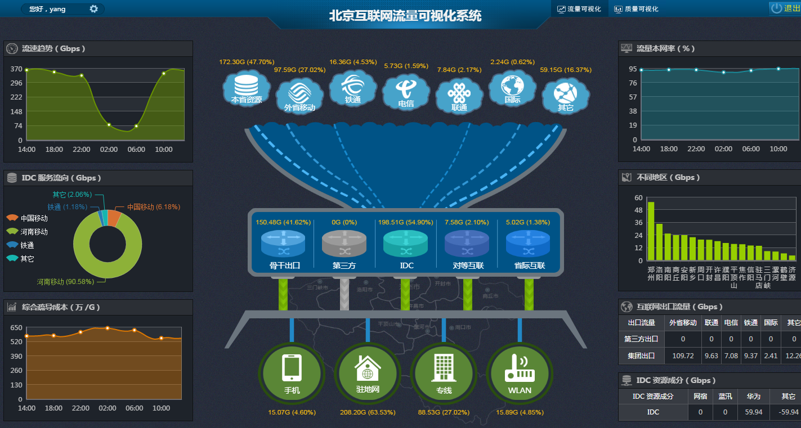

Slide 5
技术需求 - 客户
大屏展示，尽量适配桌面和平板
可指定浏览器版本
多个图表和地图（中国、省份）
在不同分辨率下效果相同
各流量成本需要可配置，各省市网络质量阀值配置

Slide 6
技术需求 - 我们
大屏展示，对桌面和平板都进行适配，必要时也要进行对于手机webapp的适配
支持IE9+，chrome，firefox 10+，opera 10+
绚丽的图表效率，各个省市的地图效果，并支持数据灵活载入
在不同分辨率下效果相同，让用户体会不到分辨率的存在
对各个需要设置的指标进行单独提取，方便系统的移植
保证程序的可维护性，在客户提出新需求的时候，能够快速应对。

Slide 7
讲解提纲
一、案例-互联网可视化系统
二、开发工具与前端技术
三、演示

Slide 8

开发工具

Slide 9





文本编辑器
  NodePad++
  Sublime Text
IDE
  eclipse with spket
  webstorm
  HBuild
代码管理工具
  cvs
  svn
  git
文本比较工具
  Beyond Compare

Slide 10
讲解提纲
一、案例-互联网可视化系统
二、开发工具与Web前端技术
三、演示和问题

Slide 11

Web前端技术

Slide 12
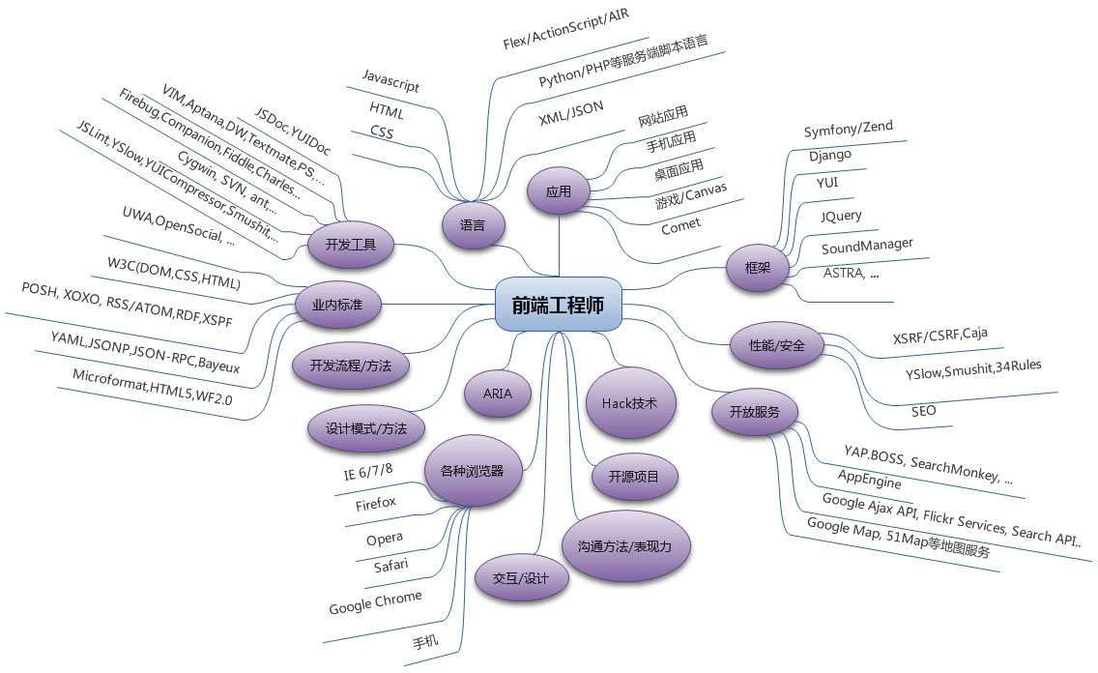

Slide 13
前端基础
  HTML/CSS
  JavaScript
JavaScript 框架
  JQuery
  Angular
  Sencha
Canvas绘图框架
  KineticJS
  ZRender
图表框架
  Highcharts
  HighStock
部署工具
  PHP脚本
  grunt
互联网可视化总结

Slide 14
前端基础（必须）

Slide 15
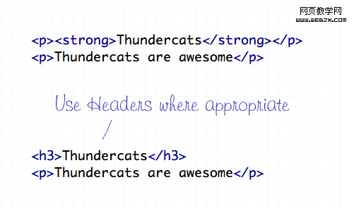
HTML-超文本标记语言
结构层

Slide 16
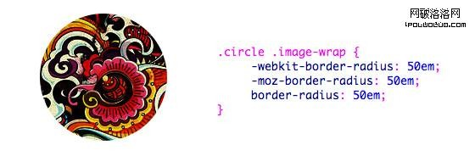
CSS Cascading Style Sheets - 层叠样式表
表现层

Slide 17
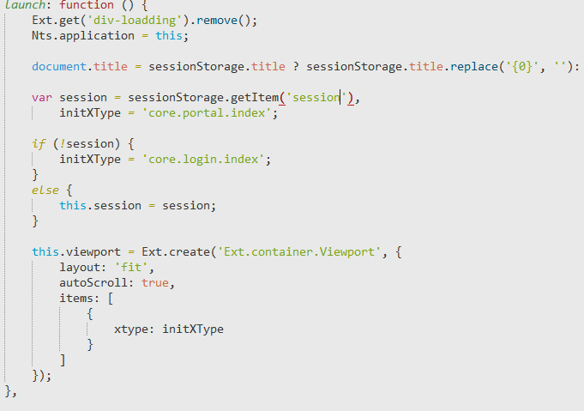
JavaScript
行为层

Slide 18


HTML5/CSS3新特性
HTML5
  LocalStorage/SessionStorage
  Canvas
  Application Cache
CSS3
  background/radius...
  Animation

Slide 19
JavaScript框架

Slide 20

JQuery
轻量级
兼容CSS3
兼容各种浏览器
Write less, do more
大规模应用过于繁琐

Slide 21
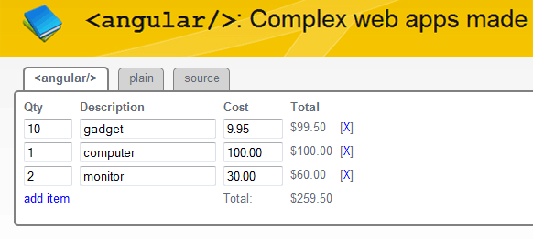
AngularJS
MVC
模块化
自动化双向数据绑定MVVM
语义化标签
依赖注入

Slide 22


Sencha
Sencha是由ExtJS、jQTouch 以及 Raphael 三个项目合并而成的一个开源项目。
全设备支持(Desktop/Tablet/Mobile)
Sencha ExtJS
  完善的类系统
  功能丰富，业界顶级
  MVC，模块化，MVVM
Sencha Touch
  快速构建原型
  支持手机和平板
Sencha CMD
  编写、测试、打包 一键式工具

Slide 23
Javascript框架总结
JQuery有庞大的用户群，低廉的学习成本，造福了无数的前端开发者，但对于比较复杂的项目来说，虽然可以借助JQuery丰富的插件进行开发，但是整合能力太差，又容易引起版本的冲突。
Angular引发了前端新的革命，实现了以前只能在后端才能实现的MVC、MVVM、依赖注入等迷人的特性，但是该项目过于新颖，各种组件还不太健全，并且中文文档稀少。
Sencha发展多年，已经不再是当前的YUI分支了，它变成了一个跨浏览器跨设备的应用框架，而最新的ExtJS5版本又抛弃了对IE6和IE7的支持，丰富的功能无人能出其右，还拥有MVC、MVVM、Route等诸多程序员喜闻乐见的特性，虽然学习曲线陡峭，但还是进行管理类系统开发的不二选择。

Slide 24
Canvas绘图框架

Slide 25
KineticJS
高性能
支持桌面和手机
https://github.com/ericdrowell/KineticJS/
英文文档

Slide 26
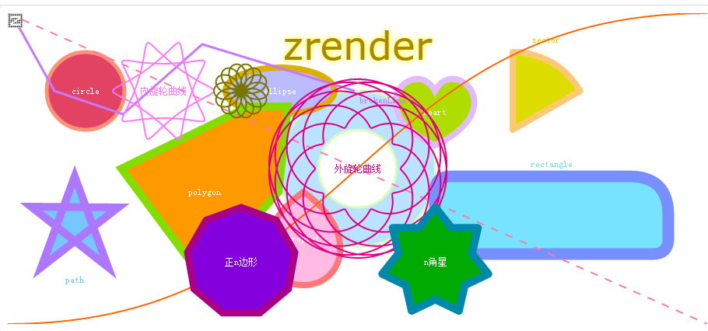
ZRender
https://github.com/ecomfe/zrender
让Canvas绘图大不同，更加符合中国人编程习惯
中文文档，BUG虽多，但作者勤快
内部MVC架构，源码易于理解，支持IE6,7,8

Slide 27
Canvas绘图框架总结
KineticJS发展较早，对于性能颇有考究，同时支持桌面和触摸设备。但是其API较为难用，国内用户偏少，资料较少。
ZRender是来自百度前端团队的作品，完全符合中国人的习惯，API全部为中文，BUG虽多但作者勤快，不失为一种好选择。

Slide 28
图表框架

Slide 29
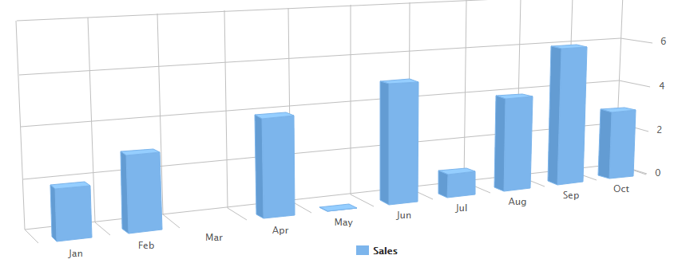
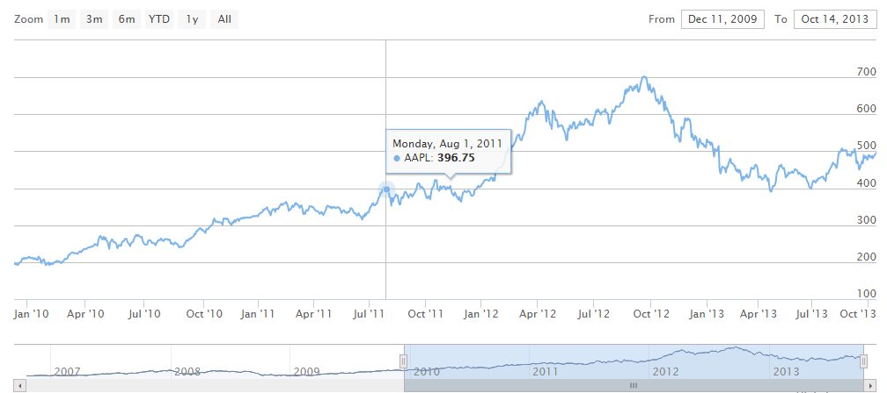
Highcharts
Highcharts
  http://www.highcharts.com/
  兼容性 IE6+
  支持大部分的图表类型：直线图，曲线图、区域图、区域曲线图、3D图等
  基于SVG和VML
  缺点：不支持中国地图，代码可读性差
Highstock
  http://www.highcharts.com/products/highstock
  时间线图表

Slide 30

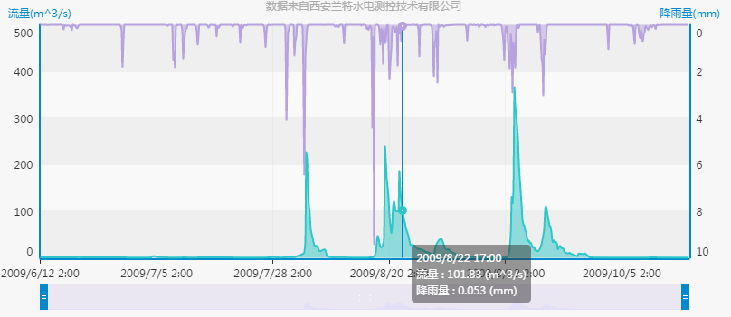
ECharts
ECharts
  http://echarts.baidu.com/
  基于ZRender
  商业产品图表库
  支持中国地图、时间线

Slide 31
图表框架总结
Highcharts是一个优秀的纯JavaScript的图表框架，拥有丰富的图表类型，相对成熟稳定，但是对于时间线和地图功能，又需要highstock和highmap进行配合，而且highmap对中国地图的支持较差。
Echarts是一个新出现的图表库，时间线和地图一应俱全相当方便，但是目前BUG较多，但其源码易于理解，容易修改。

Slide 32
部署工具

Slide 33

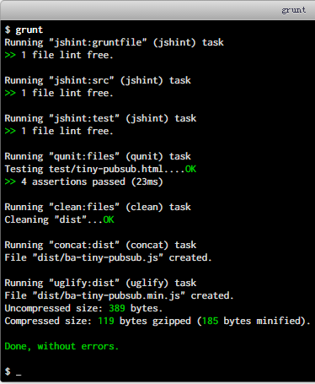
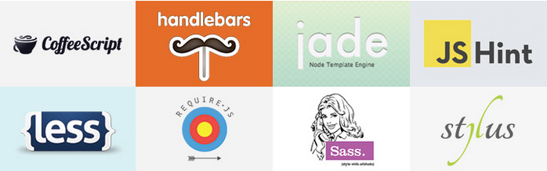
Grunt
http://gruntjs.com/
JavaScript世界的构建工具
基于NodeJS
自动化
连接、压缩、上传一键完成
插件丰富

Slide 34
互联网可视化项目总结

Slide 35
互联网可视化项目总结
采用Sencha CMD进行项目的生成与构建
  载入速率提升
  完全遵循官方建议，升级方便
使用Sencha ExtJS和Sencha Touch
  MVC/MVVM模式进行开发
  适合协同开发
  维护方便
Grunt进行再次构建
  基于NodeJS，易于JS程序员学习和理解
ZRender + Echart组合，负责canvas绘图和图表
  组合加载，节省字节
  国内开源项目，一定要支持

Slide 36
讲解提纲
一、案例-互联网可视化系统
二、开发工具与Web前端技术
三、演示

Slide 37
Thank you.

